Slide 1
统计语言模型（以语音识别为例）
第一组
周思宇
Notes:
语音识别是让计算机理解人说的话，然后做出 正确的反应或者输出相应的文字， 而 语 言 模 型是语音识别过程当中的一个模块，（解释siri）语言模型在 整个语音识别过程中的作用非常重要，其性能的好坏直接影响到了整个语音识别系统的使用范围和识 别 效 率。
语音识别中的语言模型 ，就 是 要 建 立 一 个 数 学 模 型 ，对 于 大 量 的 文 本 ，通 过归纳总结，做一个概率统计。对于一个句子，它的合理性可以通过它的可能 性来做判断，而它的可能性可以通过概率来衡量。

Slide 2
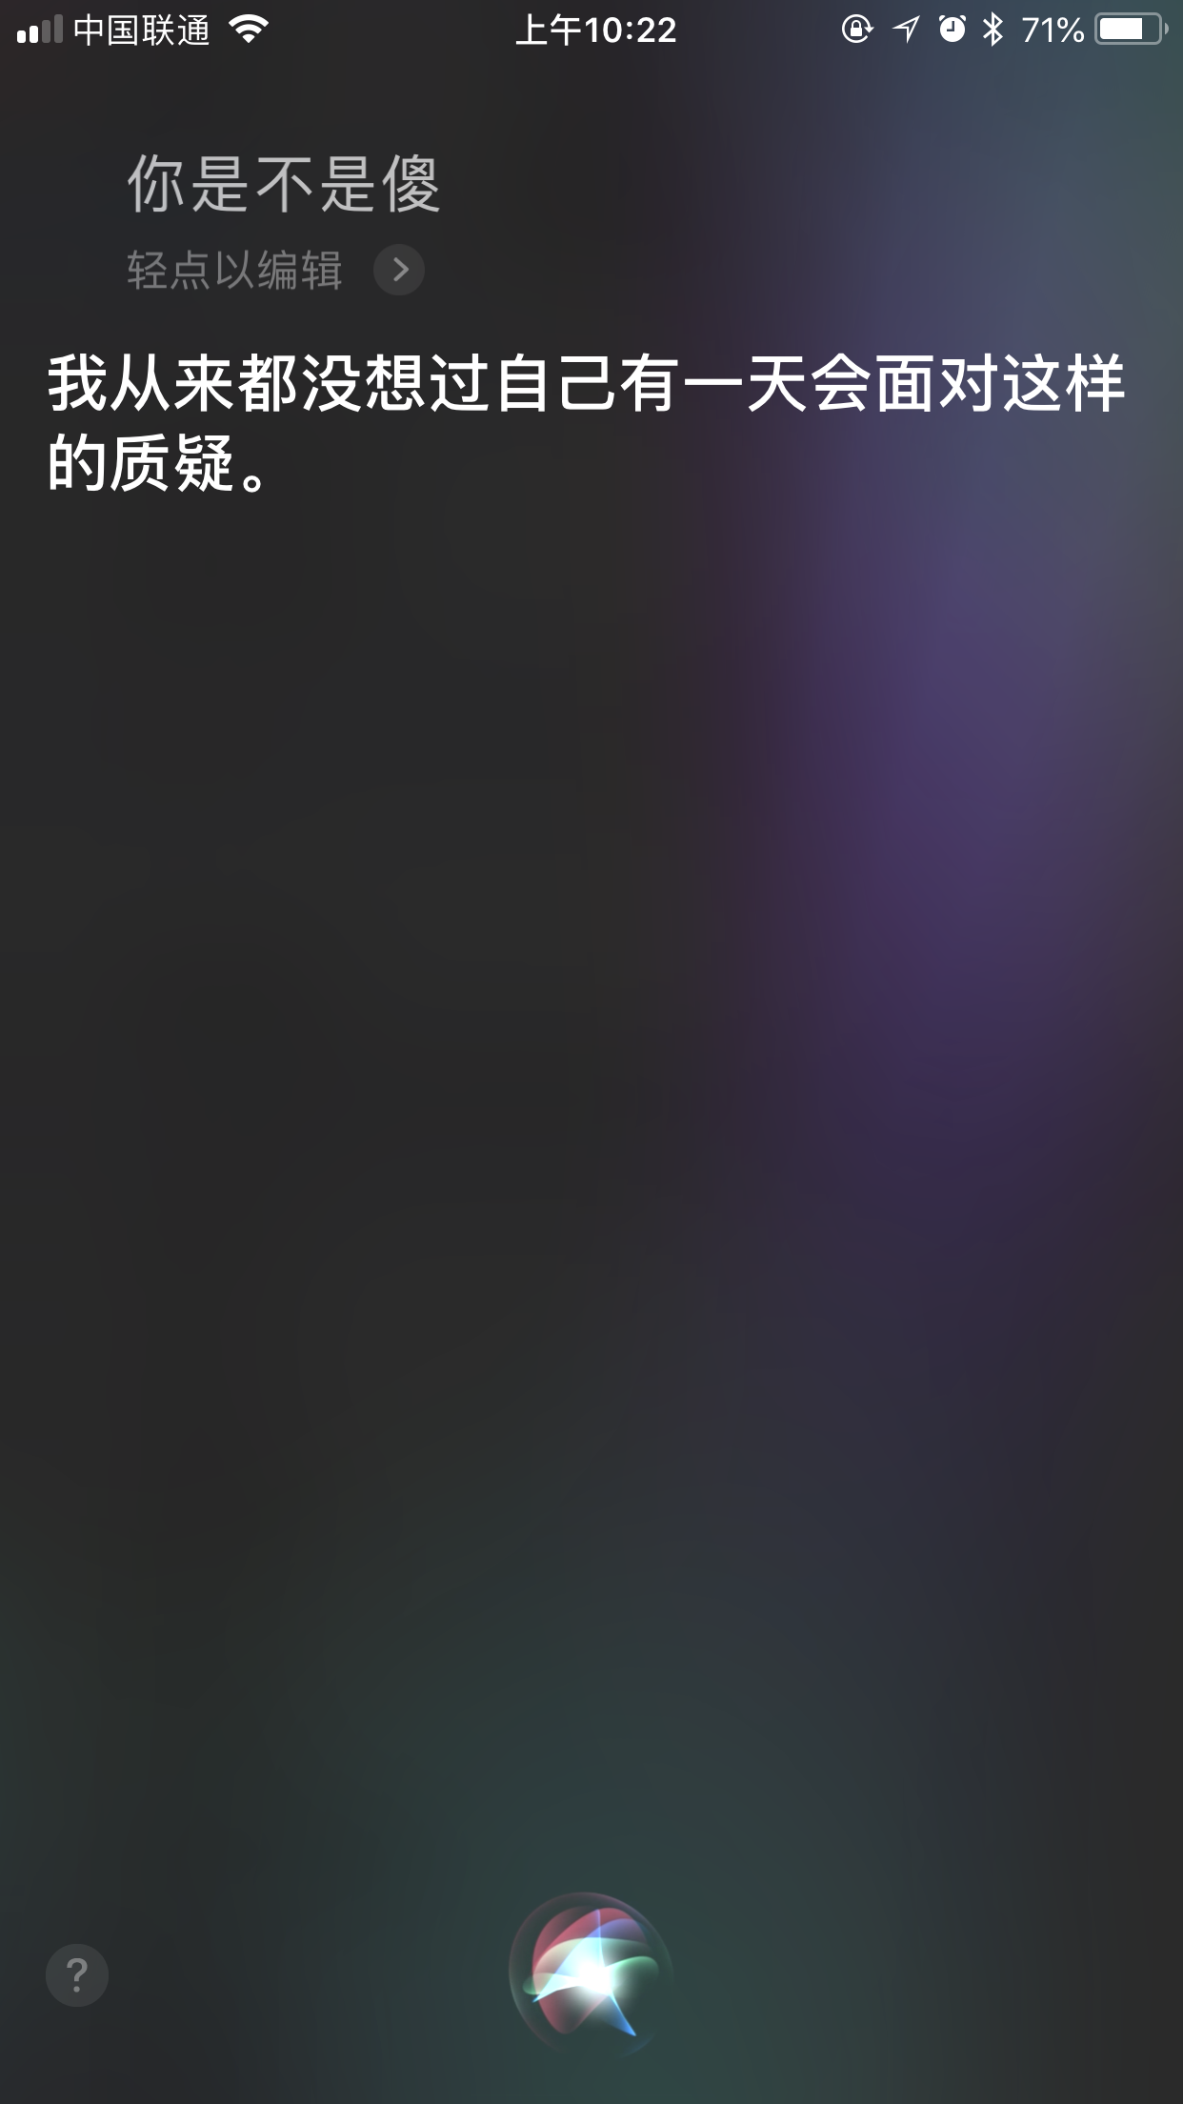
N-gram模型
W1 ，W2 ，...，Wn（你1是2不3是4傻5）
P( W) ？
=P(W1)*P(W2 |W1)*P(W3 |W1， W2) ...P( Wn |W1，W2，...，Wn -1)
计算量 ？？？
Notes:
假定 W 表示一个句子，它由一连串特定顺序的 字 W1 ，W2 ，...，Wn 组成，总长度为 n，求 W 这个句子 在整个语料库中出现的可能性，(点)即 P( W) 的值。在 此展开P( W) ，（点）即P( W) =P( W1，W2，...，Wn) 。利用 条件概率的公式，Wx出现的概 率等于他在整个语料库中出现的条件概率的 乘 积 ，所 以 P 展 开 ppt上写的
其中，P( W1 ) 表示第一个字 W1 出现的概率; P( W2 | W1 ) 是已知第一个字，第二个字出现的概率; 以此类推。从上面的推理可以看出，每个字的出现概率和它前面的所有字有关。
（点）计算量大

Slide 3
二元模型
Wi 只与Wi - 1 相关
P(W) =P(W1)*P(W2|W1)*P(W3|W2)...P(Wi| Wi-1) ...P( Wn |Wn-1)
N-gram？
n和精度的关系？
复杂度呢？
Notes:
按上面的推理，计算量是非常庞大的。在此，有 一个简单的办法，（点）句子中的任何一个字 Wi 出现的 概率只与它前面的 1 个字相关，也就是 Wi 只与Wi - 1 相关，即为二元模型，
那么 P( W) 就可以写为（点）
（再点）wi与w之前的n个字有关，这 样 建 立 的 模 型 称 为 N 元 模 型 ， N-gram。
（点2次）理论上讲，N 值越大，计算出来的值精确度越高。但是精确度越高，模型的复杂度也越大
在实际中应用最多的是 N = 3 的三元模型，还 有 N = 2 的二元模型相对使用的多一些，N = 4 的四元模型效果的提升已经不是很明显了，所以更高阶的模型很少被使用。

Slide 4


2-gram 为例
Notes:
接下来以 two-gram 为例，计算条件概率 P( Wi | Wi - 1 ) （1）
2:语料库中wi-1和w相邻的数量（是和不 相连的次数在语料库中出现的次数）
3:根据大数定理，只要语料库足够大，相对频率就约等于它们的概率值
以此类推，可以计算得到W1，W2，...，Wn 这个序列在语料库中出现的概率 P( W) 的值。

Slide 5

平滑处理
涵盖了所有情况吗？
0？1？
Notes:
在进行语音识别过程中，它不一定能完全涵盖所有的情况，如( Wi - 1 ，Wi ) 这对词在整个语料库中出现的次数很少或者根本没有出现，由此得到的条件概率值可能非常小，甚至为零，这样特殊的情况被称作“不平滑问题”，或者“零概率问题”

Slide 6


假定在语料库中出现 r 次的词有 Nr 个，零概率的词有 N0 个，语料库总大小为 N
rNr / N
小到一定值时
Notes:
Good-Turing 方法是在语料库统计样本不足的情况，对统计数据打折扣的一种概率估计方法，同时将折扣出来的那一小部分概率分给零概率那些情况。在此，假定在语料库中出现 r 次的词有 Nr 个，零概率的词有 N0 个，语料库总大小为 N。
那么，1:
2:出现 r 次的词在整个语料库中的相对 r=1频度则是 rNr / N
3:当 r 小到一定值时，计算出来的概率估计就可能不准确，这个值在语言建模时，叫做临界值，用 T 表示。当 r < T 时，要使用一个更小的值，用 Tr 表示
4：
总的意思就是，给没出现的词留个位置

Slide 7
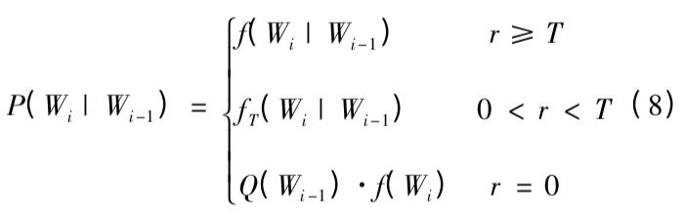
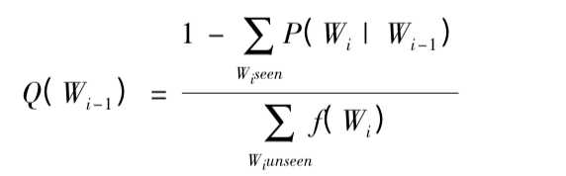
举个栗子
r越大，Nr越小
r < T 时，0 < Tr < r
Tr/N
Notes:
一般情况，出现两次的词的数量比出现1次的多，出现3次的比出现2次的多，r 值越大，词出现的数量 Nr 越小，即 Nr + 1 < Nr。那么当 r < T 时，0 < Tr < r，在这种情况下，出现 r 次的词的概率估计为 Tr/N，当 r = 0 时，也分配了一个较小的概率。
以 2-gram 的概率值为 例，2-gram 的概率公式所示:
其中，T值是临界值，大约在8到10之间。当r≥T 时，一个词出现的概率就等于它出现的相对频度
当 0 < r < T 时，fr这个词的概率为经过 Good-Turing 估计 后 的 相 对 频 度
当 r = 0 时 ，是 Q ( W i - 1 ) · f ( W i )

Slide 8
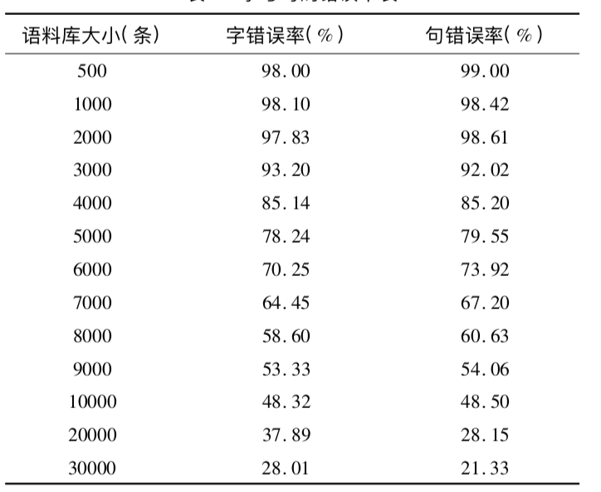
语料库

Slide 9
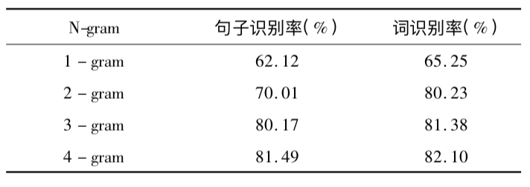
识别率
Notes:
在利用 N-gram 进行语言建模的过程 中，语料库越大，模型中字与句的错误率越低。在进 行语音识别时 ，2-gram 模型比 1-gram 模型识别率 高，3-gram 模型比 2-gram 模型效率高，而 4-gram 模 型相对 3-gram 模型的识别率有所提升，但提升效果 不是很明显，并且 4-gram 模型的计算量比 3-gram 模 型的计算量要大很多。由表 2 还可以看出，2-gram 对词的识别率已经很高，而 3-gram 模型相对 2-gram 模型的识别率提升效果不是很明显，考虑到计算量 的问题，如果只针对词的语音识别，2-gram 模型便可 以达到预期的效果; 而对于句子的识别，3-gram 模型 相对 2-gram 模型的识别率提升很大，因此句子的识 别，选择 3-gram 模型最合适

Slide 10
谢谢
耶

